Slide 1
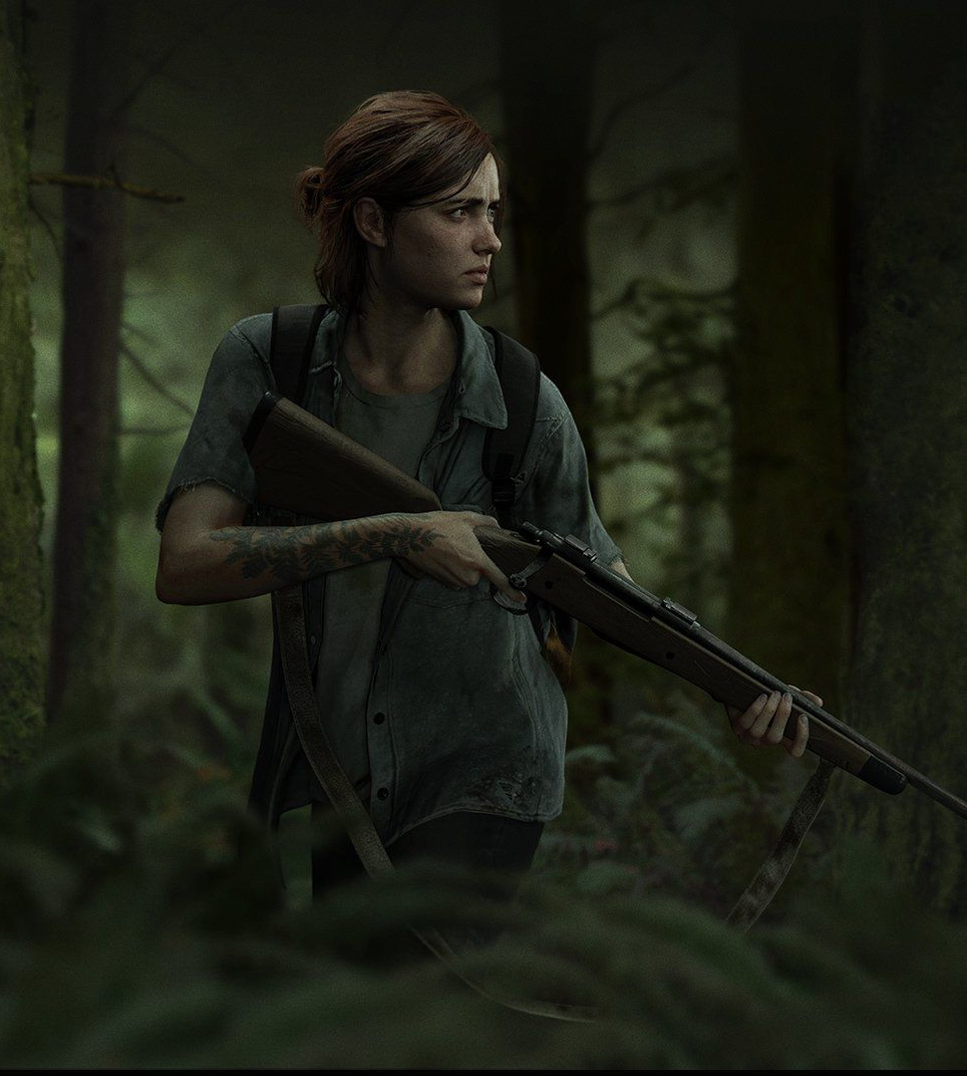
Projeto
Individual
LAST OF US
THE
When you're lost in the darkness, look for the light.
HBO Original Series · Based on the 2013 Video Game
Pedro Rosario Cardoso
RA: 04261025

Slide 2
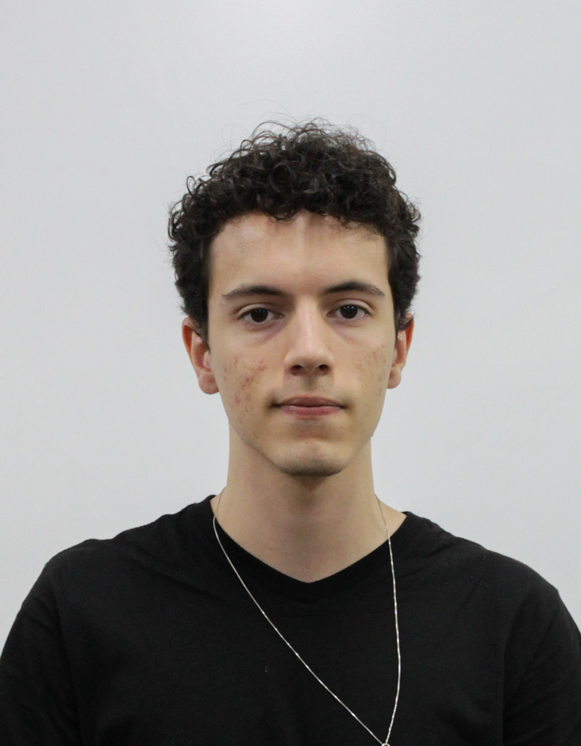
Quem Sou Eu?
— The Last of Us
HBO · 2023– · Baseado no jogo da Naughty Dog

Slide 3
CONTEXTUALIZAÇÃO
5
IGUALDADE
DE GÊNERO
♀
TEMA
The Last of Us / Site Informativo da Franquia
CONTEXTO
OBJETIVO
JUSTIFICATIVA
A Franquia
O que foi
desenvolvido
Por que
este tema?
The Last of Us é uma franquia da Naughty Dog. O 1º jogo foi lançado em 2013 para PS3, seguido da Parte II em 2020. A história segue Joel e Ellie atravessando os EUA após uma pandemia causada pelo fungo Cordyceps. Em 2023 a HBO lançou uma série de TV, ampliando o público globalmente.
Desenvolver um site informativo sobre a franquia com páginas de história, lore e personagens, quiz interativo e sistema de login/cadastro.
Tecnologias: HTML & CSS · JavaScript · MySQL · Trello
The Last of Us foi um dos primeiros jogos que me mostrou que games podem contar histórias tão boas quanto filmes ou livros. Criei um site que mostre o quanto essa franquia é boa e profunda, para novos fãs e para quem já conhece.
ODS 5 · Igualdade de Gênero

Slide 4
Estrutura do Projeto
Modelagem Banco de Dados
MySQL
MySQL e Arquitetura de Dados
▸ Tabelas de Usuários e Quiz
▸ Relacionamento 1 para N
▸ Armazenamento de Respostas
▸ Funções Matemáticas
A base do Sistema foi estruturada para armazenar com segurança as credenciais de acesso dos usuários e registrar individualmente cada resposta do quiz.

Slide 5
Estrutura do Projeto
Modelagem Banco de Dados
MySQL
Home + Login/Cadastro
Site
MySQL e Arquitetura de Dados
Front-End e Autenticação
▸ Tabelas de Usuários e Quiz
▸ Corpo do Projeto
▸ Relacionamento 1 para N
▸ Validação
▸ Armazenamento de Respostas
▸ Integração com API
▸ Funções Matemáticas
▸ Controle de Sessão
A base do Sistema foi estruturada para armazenar com segurança as credenciais de acesso dos usuários e registrar individualmente cada resposta do quiz.
A porta de entrada do projeto. Conta com uma página inicial rica em detalhes sobre o jogo e um sistema de cadastro/login seguro.

Slide 6
Estrutura do Projeto
Modelagem Banco de Dados
MySQL
Home + Login/Cadastro
Site
Máquina Virtual
Virtual Box
MySQL e Arquitetura de Dados
Front-End e Autenticação
Ambiente e Infraestrutura
▸ Tabelas de Usuários e Quiz
▸ Corpo do Projeto
▸ SO (Linux Lubuntu)
▸ Relacionamento 1 para N
▸ Validação
▸ Isolamento de Ambiente
▸ Armazenamento de Respostas
▸ Integração com API
▸ Hospedagem do Server MySQL
▸ Funções Matemáticas
▸ Controle de Sessão
▸ Simulação
A base do Sistema foi estruturada para armazenar com segurança as credenciais de acesso dos usuários e registrar individualmente cada resposta do quiz.
A porta de entrada do projeto. Conta com uma página inicial rica em detalhes sobre o jogo e um sistema de cadastro/login seguro.
Utilização do VirtualBox para criar uma máquina virtual que atua como nosso servidor de banco de dados (e/ou aplicação

Slide 7
Estrutura do Projeto
Modelagem Banco de Dados
MySQL
Home + Login/Cadastro
Site
Máquina Virtual
Virtual Box
Quiz + Dashboard
Gráficos e KPIs
MySQL e Arquitetura de Dados
Front-End e Autenticação
Ambiente e Infraestrutura
Interatividade e Dados
▸ Tabelas de Usuários e Quiz
▸ Corpo do Projeto
▸ SO (Linux Lubuntu)
▸ Quiz Interativo 12 Perguntas
▸ Relacionamento 1 para N
▸ Validação
▸ Isolamento de Ambiente
▸ Envio de Dados via POST
▸ Armazenamento de Respostas
▸ Integração com API
▸ Hospedagem do Server MySQL
▸ Gráficos Dinâmicos
▸ Funções Matemáticas
▸ Controle de Sessão
▸ Simulação
▸ Atualização em Tempo Real
A base do Sistema foi estruturada para armazenar com segurança as credenciais de acesso dos usuários e registrar individualmente cada resposta do quiz.
A porta de entrada do projeto. Conta com uma página inicial rica em detalhes sobre o jogo e um sistema de cadastro/login seguro.
Utilização do VirtualBox para criar uma máquina virtual que atua como nosso servidor de banco de dados (e/ou aplicação
O núcleo interativo do projeto. Os usuários logados respondem ao teste e suas métricas alimentam imediatamente um painel analítico

Slide 8
Conclusão
— The Last of Us
The Last of Us não é apenas sobre sobrevivência. É sobre o que nos torna humanos, o amor, a perda, o sacrifício e as escolhas impossíveis que fazemos para proteger aqueles que amamos.
HBO · 2023– · Baseado no jogo da Naughty Dog

